Slide 1
Mjesno i pojasno vrijeme

Slide 2
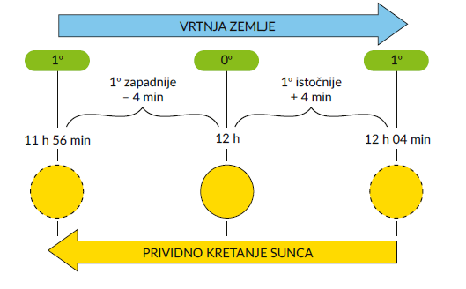
Mjesno vrijeme
Z
I
Zemlja se okrene za 360° u 24 sata => 15° za 1 sat (360/24=15)
Za prolazak 1° Zemlji je potrebno četiri minute (60/15=4)
Na jednom meridijanu/podnevniku u isto vrijeme je podne (npr. sva naselja na početnom meridijanu imaju u isto vrijeme sunce u zenitu)

Slide 3
Pojasno vrijeme
Koja država ima najviše vremenskih zona?
suvremeni način života, posebno promet, uzrokuju potrebu za stvaranjem pojasnog vremena
vremenska razlika između dva pojasa sat vremena (15°)
24 vremenska pojasa, početni u Londonu (UTC 0)
granice pojaseva nisu strogo određene podnevnicima nego se prilagođavaju granicama država

Slide 4
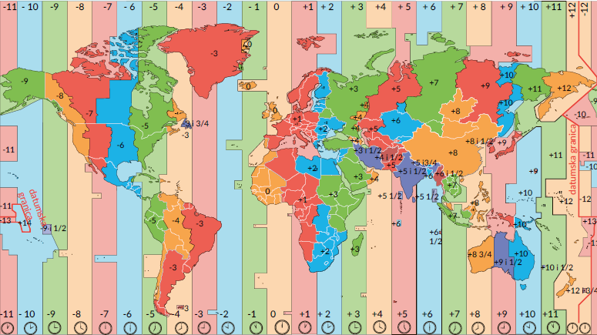
Geografska
karta
vremenskih
pojaseva

Slide 5
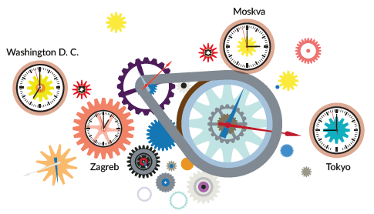
Hrvatska i pojasno vrijeme
UTC +1 ili CET (Central European Time)
Razmisli koje bi još države mogle biti u istoj vremenskoj zoni.

Slide 6
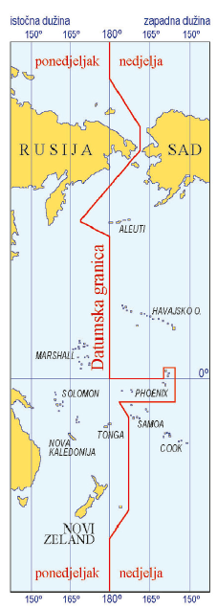
Datumska granica
Prisjetite se tko je bio F. Magellan.
Članovi njegove ekspedicije vodili su redovito dnevnik, a na povratku su shvatili da su izgubili jedan dan. Kako je to moguće?
Na konferenciji u Washigtonu 1884. godine je, uz dogovor da će kroz London ići početni meridijan, dogovoreno i da će se uspostaviti datumska granica na 180° podnevniku
Prati li datumska granica
180° podnevnik
u potpunosti?
Zašto?

Slide 7
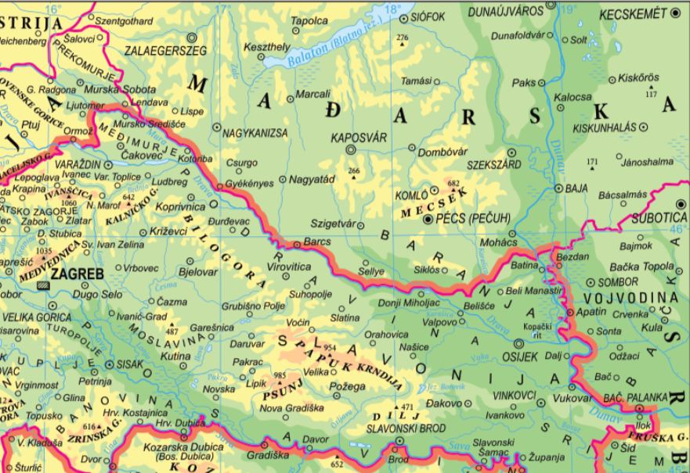
Razlika između mjesnog i pojasnog vremena
Pronađi na karti Zagreb i Slavonski Brod.
Imaju li navedena dva grada isto pojasno vrijeme?
Imaju li isto mjesno vrijeme?
Na kojim podnevnicima se nalazi navedeni gradovi?
Koliko je sati u Slavonskom Brodu prema pojasnom vremenu ako je u Zagrebu 12:00?
Koliko je sati u Zagrebu prema mjesnom vremenu ako je u Slavonskom Brodu 12:00?

